Slide 1
Scratchを使ってプログラミングを楽しく学ぼう！ ②くり返しを学ぼう
スクラッチ
Scratchは MITメディア・ラボのライフロング・キンダーガーテン・グループによって開発されました。詳しくは http://scratch.mit.edu をご参照ください。

Slide 2
今回の内容
前回の復習
ネコを少しずつ動かしてみよう
いろいろな「くり返す」①
いろいろな「くり返す」②
いろいろな「くり返す」③
問題を解いてみよう

Slide 3
前回の復習をしてみよう

Slide 4
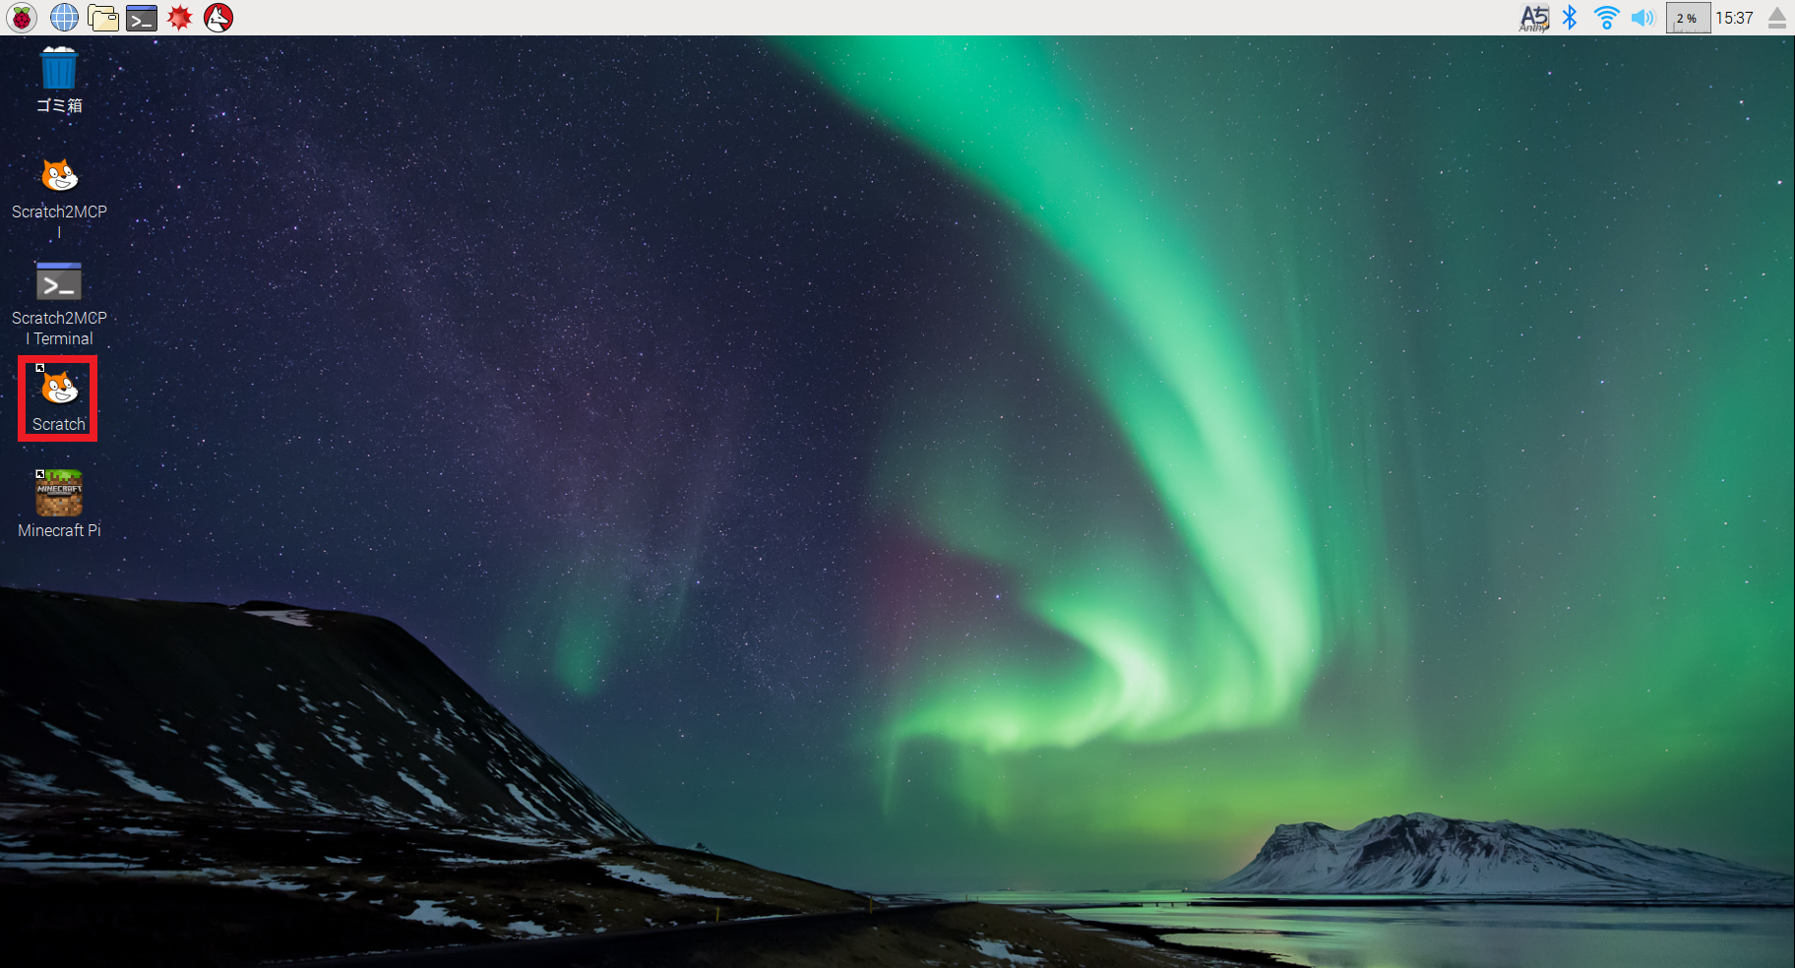
Scratchを開こう
ダブルクリックしてScratchを開こう

Slide 5
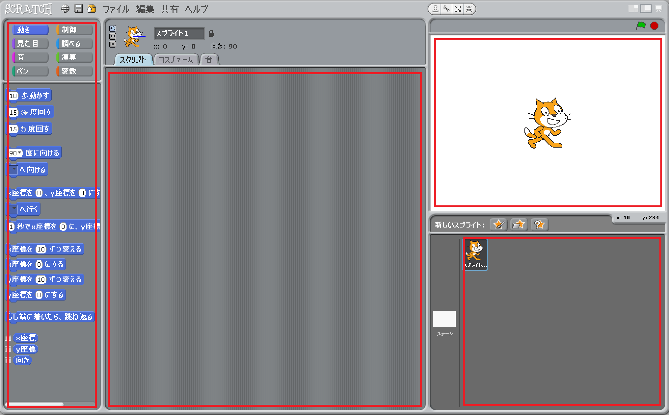
画面の説明
ステージ
スクリプトエリア
ブロック
パレット
スプライトリスト

Slide 6
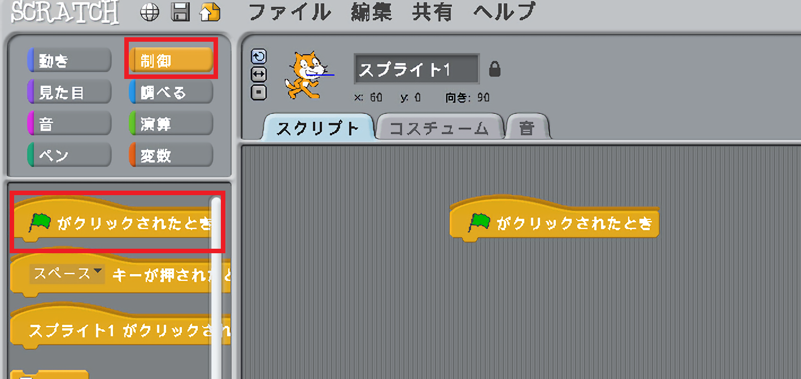
ネコを動かしてみよう
「制御」をクリックしたあと「🚩がクリックされたとき」をドラッグしてスクリプトエリアに置く
①「制御」をクリック
②「🚩がクリックされたとき」を
ドラッグして持ってくる

Slide 7
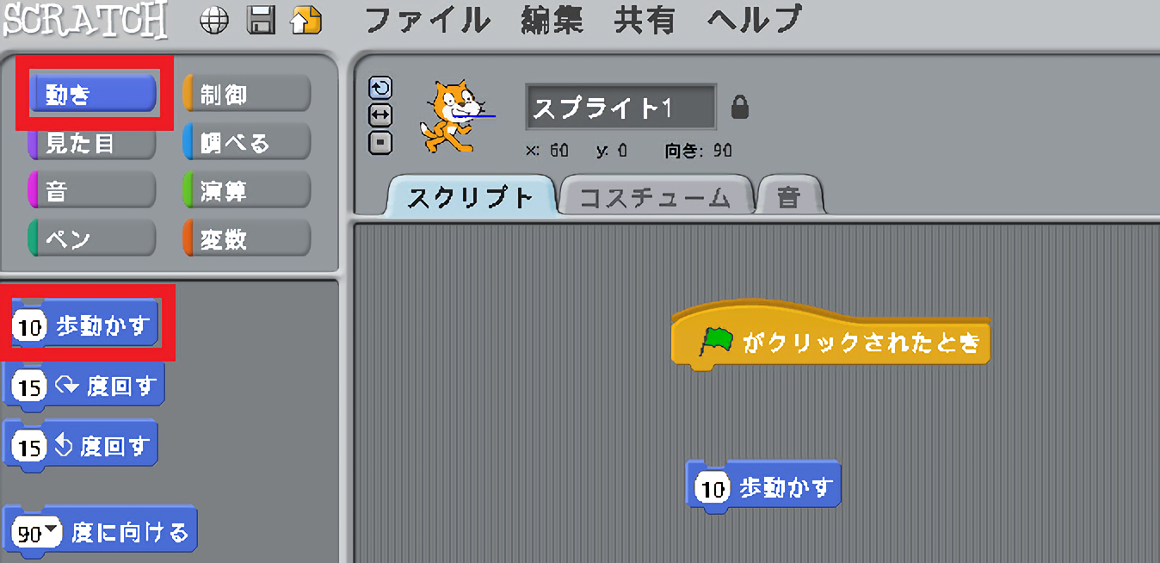
ネコを動かしてみよう
「動き」をクリックしたあと「10歩動かす」をドラッグしてスクリプトエリアに置く
①「動き」をクリックして選択
②「10歩動かす」をドラッグして動かす

Slide 8
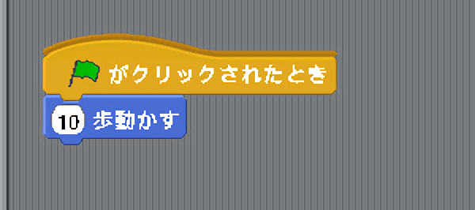
ネコを動かしてみよう
ドラッグして持ってきた二つのブロックをつなぎ合わせる

Slide 9
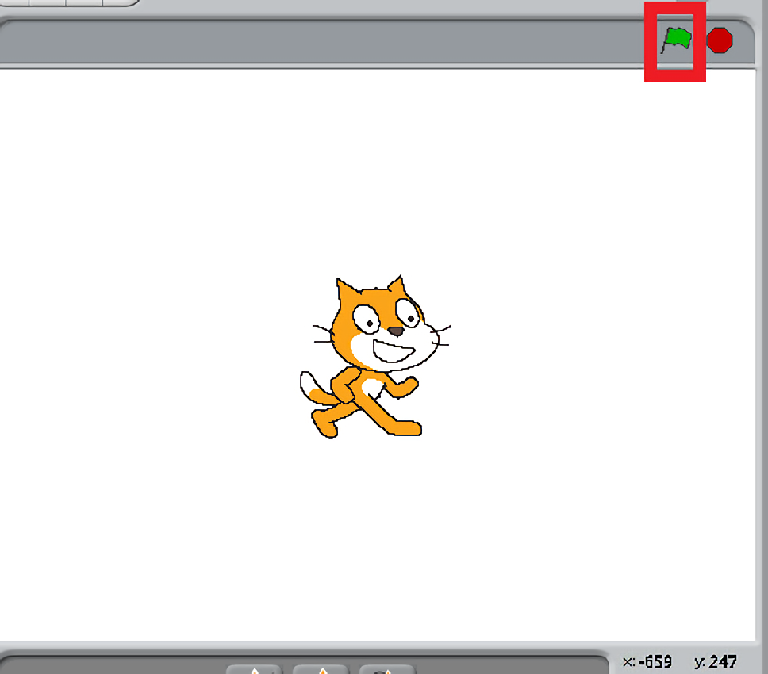
ねこを動かしてみよう④
ここをクリックして
実行！！

Slide 10
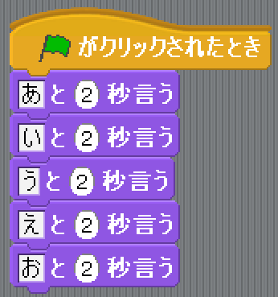

ネコをしゃべらせてみよう
ネコが2秒ごとに「あ」「い」「う」「え」「お」と言うスクリプトを作ってみよう

Slide 11
プログラムのしくみ
下図を実行したら上から順番に実行されていったよね。
プログラムは書いた順番に実行されていくことを覚えておこう

Slide 12
プログラミングしてみよう

Slide 13
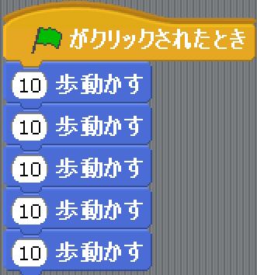
ネコを少しずつ動かそう
「10歩動かす」をたくさんつなげてネコを少しずつ動かしてみよう
このスクリプトを作って実行してみよう

Slide 14
ネコを少しずつ動かそう
実行したらネコが瞬間移動してしまいます。そこで10歩動いたら立ち止まって、また10歩動きだすスクリプトを作ってみよう。
「制御」の中にある「1秒待つ」というブロックを見てみよう。
「1秒待つ」は直前のブロックを実行したあと、1秒間待つ時に使います。

Slide 15
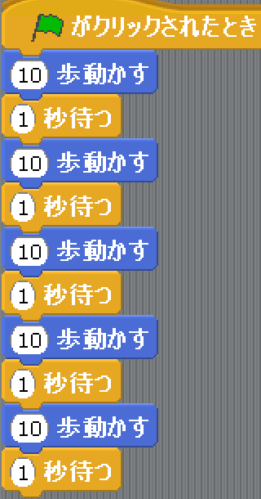
ネコを少しずつ動かそう
このスクリプトを作って実行してみよう。
できたけど何個もブロックをつなげる
のって面倒くさくない？
次のページを見てみよう。

Slide 16
ネコを少しずつ動かそう
同じ動きをくり返したい時に役に立つブロックがあります。
「制御」の中にある「10回繰り返す」というブロックです。

Slide 17
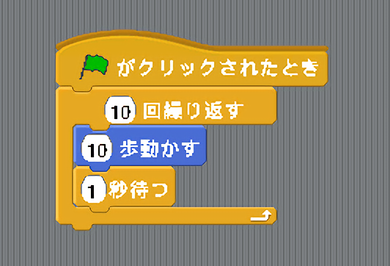

ネコを少しずつ動かそう
「10歩動いて1秒待つ」を10回くり返すスクリプトを作ってみよう。

Slide 18
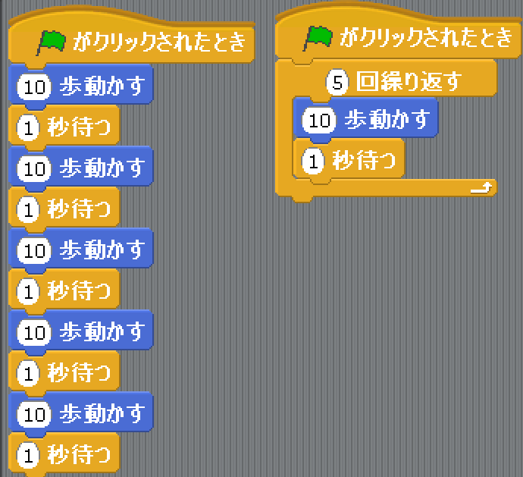
ネコを少しずつ動かそう
同じ結果になる二つのスクリプトを見てくらべてみよう。
右のほうがスッキリしてて
見やすいし簡単だよね！！

Slide 19
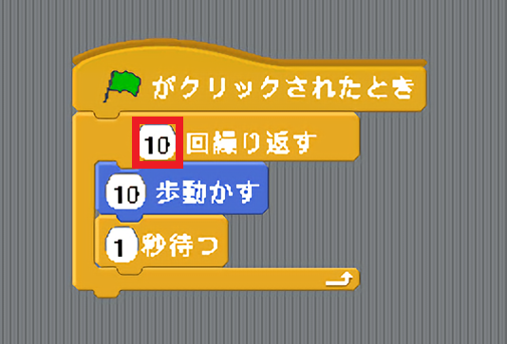
ネコを少しずつ動かそう
「10歩動いて1秒待つ」を20回くり返すスクリプトを作ってみよう。
20に変える
変えることができたら実行してみよう

Slide 20
いろいろな「くり返す」
くり返すブロックにもいろいろな種類があります。
いろいろなくり返すブロックをこれから紹介していきます。
スクリプトを作りながら使い方を覚えていきましょう。

Slide 21
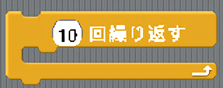
いろいろな「くり返す」①
決めた回数くり返す

Slide 22
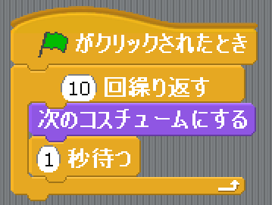

いろいろな「くり返す」
「次のコスチュームに変えて1秒待つ」を10回くり返すスクリプトを作ってみよう。

Slide 23
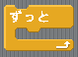
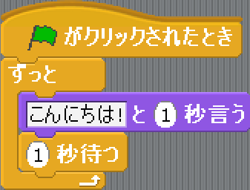
いろいろな「くり返す」②
ずっとくり返す
『「こんにちは!」と1秒言って1秒待つ』をずっとくり返すスクリプトを作ってみよう。

Slide 24
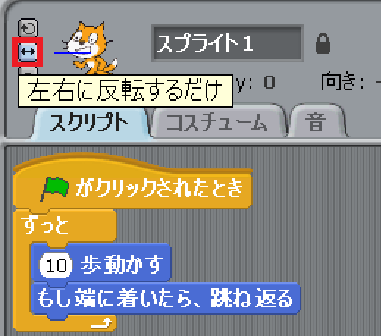
いろいろな「くり返す」
ネコがステージ上をずっと往復するスクリプトを作ってみよう
クリック

Slide 25
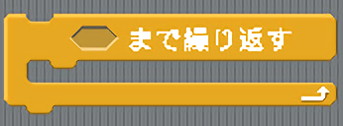
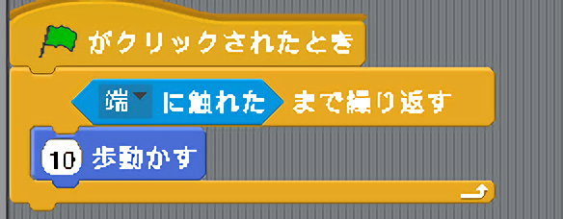
いろいろな「くり返す」③
条件が成り立つまでくり返す
ステージの端（はし）に触れるまでネコが10歩ずつ動くスクリプトを作ってみよう。

Slide 26
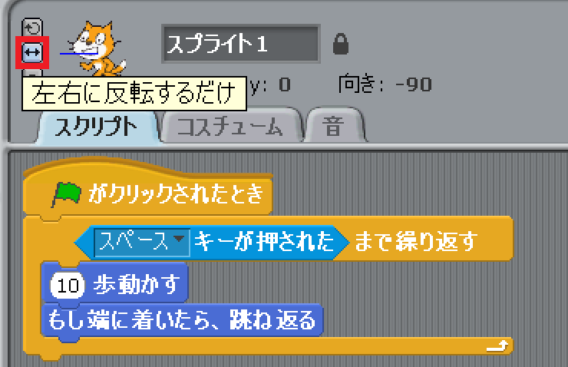



いろいろな「くり返す」
スペースキーが押されるまでネコがステージ上を往復するスクリプトを作ってみよう

Slide 27
問題をといてみよう
『「うーん…」と1秒考えて1秒待つ』を10回くり返すスクリプトを作ってみよう。 答え 25ページ
「次のコスチュームに変えて1秒待つ」をずっとくり返すスクリプトを作ってみよう。 答え 26ページ
マウスが押されるまでネコがステージ上を往復するスクリプトを作ってみよう。 答え 27ページ

Slide 28
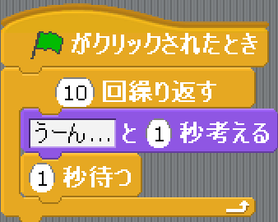
答え
『「うーん…」と1秒考えて1秒待つ』を10回くり返すスクリプト

Slide 29
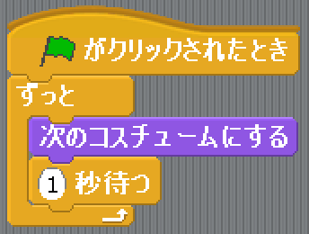
答え
「次のコスチュームに変えて1秒待つ」をずっとくり返すスクリプト

Slide 30
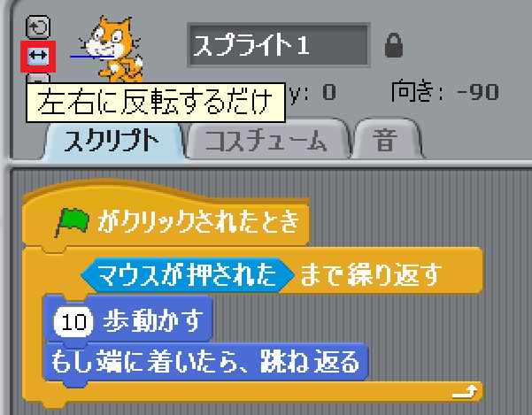
答え
マウスが押されるまでネコがステージ上を往復するスクリプトを作ってみよう
クリック

Slide 31
Scratchのライセンス
Scratchは、「クリエイティブコモンズ 表示-継承」ライセンスです。
https://creativecommons.org/licenses/by-sa/2.0/jp/

Slide 32
このスライドの作者
八戸工業大学工学部システム情報工学科
平成29年度小久保温研究室所属
蛯澤秀光、安達勇希

